Slide 1
The 592
영상처리를 이용한 피부톤 판별과 사진 편집 어플리케이션
Personal Color & Photo Edit Application using Image Processing
2013154015 오한나
2013154034 전소영
2013154030 이혜인
Notes:
저번 기획서 발표 때 했던 부분은 간략히 하거나 생략하고, 설계부분을 중심으로 발표하겠습니다.

Slide 2
The
592
지적 사항 및 대응 방안
종합 설계 개요
시스템 수행 시나리오
시스템 구성도
개발 환경 및 개발 방법
개발현황
업무분담
종합 설계 수행 일정
필요기술 및 참고문헌
Notes:
목차는 다음과 같습니다.

Slide 3
지적 사항 및 대응 방안
1. 완성도가 낮음
- 마무리되지 않은 전반적인 앱의 내용 보강

Slide 4
종합설계개요
복합적 사진 편집을 한번에 할 수 있는 Beauty All-In-One 앱의 부재
톤 측정 가격의 부담
사진 촬영 후, 한번에 사진 편집 가능
유저의 퍼스널컬러를 파악하여 그에 따른 색조 화장품 및 스타일링 추천
Notes:
대충.

Slide 5
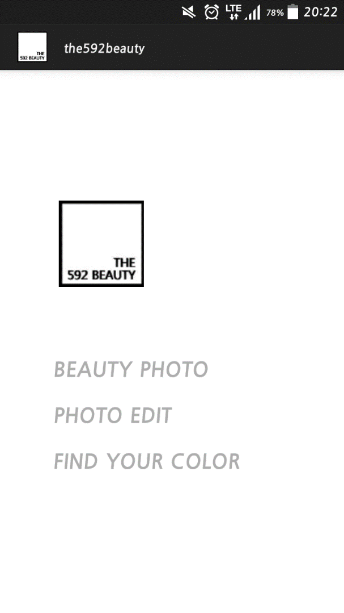


수행 시나리오
1. Beauty Photo
일반 촬영
Smart Beauty Mode 촬영
2. Photo Edit
Calibrate – Smart Beauty Image Processing ☺ Eye Enlargement
☺ An Oval Face
☺ Skin-Lightening Effect ☺ Skin Blemish Preparations ☺ Crop, Rotation, HIS coordination
Beauty – Smart Beauty
☺ One Click Beauty
Notes:
저번에 수행 시나리오를 구체적으로 하시라 하셨다~

Slide 6
수행 시나리오
3. Find Your Color
Survey ( 9 Question ) Photo ( From Camera / Album ) -> Extract Iris Color, Skin Color From Photo => 1. Check the Personal Color 2. Explain the Personal Color 3. Recommend Styling & Cosmetics
4. Login / Join
If user has an ID and Password, they can log in. If not they can join us.
Notes:
저번에 수행 시나리오를 구체적으로 하시라 하셨다~

Slide 7


시스템 구성도
The 592 Beauty App
Edited Image
Smart Beauty Image Processing
Server
Face Detection
SNS
DataBase
Analysis hair &
iris & skin color
Output of diagnosis of personal color
Recommended Styling
&
Recommended Styling
Notes:
서버와의 연동 추가

Slide 8

개발환경 및 개발방법
SW
Android Studio
Open CV
HW
Higher than 4.4 ver android OS
Algorithms of Face Detection
Haar Cascade
Algorithms of Iris Detection
Daugman Algorithm
Algorithms of Color Extraction
Use YCbCr Color Model

Slide 9
개발현황
개발 완료
서버를 통한 회원가입 및 로그인 기능 추가
퍼스널 컬러 결과를 포함한 UI 완성
OPEN CV를 이용한 얼굴 인식 홍채 색 추출을 위한 눈, 볼 인식
개발 중
잘 알려진 연예인을 통한 퍼스널컬러 분석 결과 수집
사진 편집 기능 부분
해야할 것
얼굴인식 후 정보 추출하여 퍼스널컬러 찾기 Beauty Camera
네트워크와 DB 연동

Slide 10
업무분담
 | 오한나 | 전소영 | 이혜인
수집 | 기존 사례 및 참고자료 | 퍼스널 컬러에 대한 전반적인 이론 | 포토샵 어플에 들어가는 알고리즘
설계 및 구현 | 사진 편집에 들어가는 스마트 영상처리 | 입력 영상 판별 및 처리 | 얼굴 인식 알고리즘
테스트 | 통합 테스트 / 유지보수

Slide 11
졸업연구 수행일정
항목 | 추천사항 | 12월 | 1월 | 2월 | 3월 | 4월 | 5월 | 6월 | 7월 | 8월 | 9월 | 10월
요구사항 정의 및 분석 | ▶요구사항 정의 및 분석
 | ▶요구사항 명세
시스템 설계 및 상세설계 | ▶시스템설계
 | ▶상세설계
구현 | ▶코딩
시험 및 데모 | ▶유니트 시험
 | ▶시스템 통합시험
 | ▶졸업작품 완전성 보강
문서화 및 발표 | ▶졸업작품 중간보고서 작성
 | ▶발표
산업기술대전 | ▶산업기술대전 참가
졸업작품 최종 보고서 작업 및 패키징 | ▶졸업작품 최종보고서 작성
 | ▶CD 패키징

Slide 12
필요기술 및 참고문헌
안드로이드 프로그래밍(그림으로 쉽게 설명하는)
- Android Studio 프로그램의 핵심 개념과 전반적인 기능에 대한 이해 및 학습
C++ API OpenCV 프로그래밍
기본 클래스를 이용한 그래픽 영상파일 입출력, 공간영역 필터링, 영상특징 검출 등 Haar Cascade Algorithms 개발에 대한 전반적인 코드 학습
(특허) 퍼스널 컬러 매칭 시스템 및 방법
얼굴이미지에서 컬러 데이터를 추출하고 봄, 여름, 가을, 겨울 고유의 색과 접목하여 최적의 퍼스널컬러를 매칭하는 시스템

Slide 13
감사합니다

